Slide 1

Workload Characterization
Universidade Federal do Rio Grande do Sul
Instituto de Informática
Programa de Pós-Graduação em Computação
CMP223 - Computer System Performance Analysis
Professor: Luciano Paschoal Gaspary
Alunos:
Leonardo Menezes
Lucas Villela Canôas
Pedro Martins dos Santos
2024/2

Slide 2
Objetivo
Análise do arquivo de logs de acesso a um servidor web com o objetivo de caracterizar um modelo de carga de trabalho que seja representativa do ambiente real e possibilite a execução de testes sintéticos repetíveis.

Slide 3
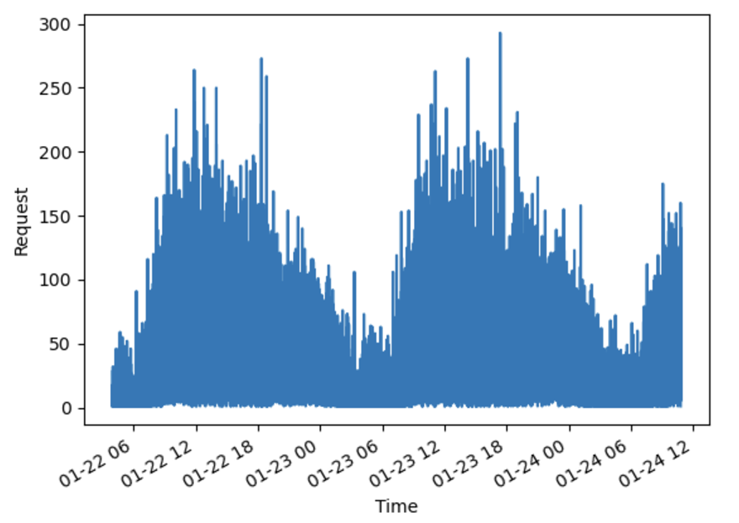
Características
Para a análise dos dados consideramos 5M de linhas. Sendo possível termos o período de 2 dias consecutivos.
O tipo GET é o mais representativo.
Frequência das requisições é importante sim/não
Tamanho das requisições é importante sim/não
clusters

Slide 4
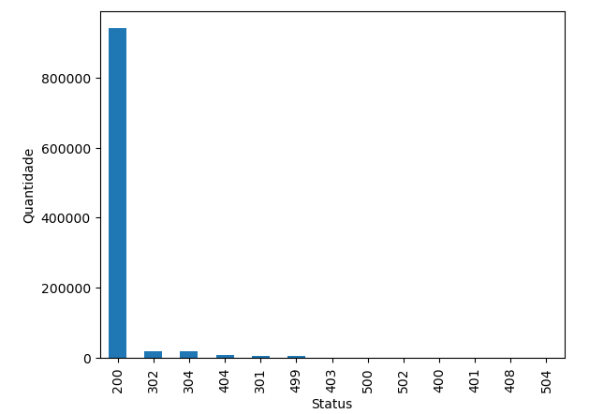
Características
Status 200 (Sucesso) é o mais representativo.
O tipo GET é o mais representativo.
Frequência das requisições é importante sim/não
Tamanho das requisições é importante sim/não
clusters

Slide 5
Características não relevantes
coisas que não são importantes, sem usar gráfico!
O IP de origem não é importante.

Slide 6

Obrigado pela atenção!

